Slide 1




საქართველოს ჯანდაცვის სისტემა- მიღწევები, გამოწვევები და მომავლის ხედვა

Slide 2
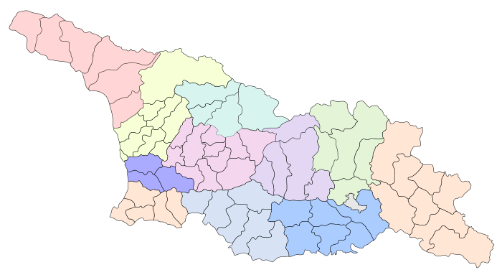




დემოგრაფიული და სოციალურ-ეკონომიკური მდგომარეობა (2017 წელი)
დედათა სიკვდილობა – 13.1
ახალშობილთა სიკვდილიანობა – 9.6
ხუთწლამდე ასაკის ბავშვთა სიკვდილობა – 11.1
მოსახლეობა – 3 728 300
შობადობა – 14.3
სიკვდილიანობა – 12.8
სიცოცხლის საშუალო ხანგრძლივობა – 73.5
მშპ ერთ სულზე – 4067 $US
მშპ-ის ზრდის ტემპი – 5.0%
ჯანდაცვაზე სახელმწიფო დანახარჯების წილი მშპ-დან – 3.1%
ჯანდაცვაზე სახელმწიფო დანახარჯები ერთ სულზე (USD) – 117

Slide 3

ჯანდაცვის სერვისების მოხმარებისა და დანახარჯების კვლევის შედეგები
შემცირდა არსებული ბარიერები მდიდარ და ღარიბ შინამეურნეობებს, ქალაქისა და სოფლის მოსახლეობას შორის
გაიზარდა სერვისების მოხმარება, განსაკუთრებით სოფლად და ღარიბ შინამეურნეობებში
სერვისების მოხმარების მატება უკავშირდება ფინანსური ხელმისაწვდომობის გაზრდას, და არა გაზრდილ საჭიროებას
სამედიცინო დაწესებულებაში მიმართვიანობა ავადმყოფობის დროს

Slide 4
ჯანდაცვის სერვისების მოხმარებისა და დანახარჯების კვლევის შედეგები
სერვისებზე ფინანსური ხელმისაწვდომობის მზარდი ტენდენცია
მდგრადად
შენარჩუნდა 2014 წელს მიღწეული უნივერსალური დაფარვის შედეგებები
ჰოსპიტალურ სერვისებზე ჯიბიდან გადახდების შემცირება, განსაკუთრებით უღარიბეს კვინტილში
მედიკამენტების შეძენასთან დაკავშირებით ფინანსური ბარიერების შემცირება
13.1% – 2010 წ.
9.6% - 2017 წ.
598.5ლარი – 2010 წ.
365.3 ლარი - 2017 წ.

Slide 5
ჯანდაცვის სერვისების მოხმარებისა და დანახარჯების კვლევის შედეგები
გაუმჯობეს
მაღალი ფიზიკური
ხელმისაწვდომობა
სამედიცინო
სერვისებზე
15 წუთიანი
ხელმისაწვდომობა
2014 – 49%
2017 - 56%
მოსახლეობის მაღალი კმაყოფილება მიღებული სერვისებით ;
დრამატულად შემცირდა იმ ადამიანთა რაოდენობა, რომელიც ელოდა ფულის გადახდას სერვისების მოხმარებისას
სერვისებზე ხელმისაწვდომობისა და უტილიზაციის ზრდის შედეგად, ჯიბიდან გადახდილი თანხების მატება განსაკუთრებით ქრონიკული დაავადებების მქონე პაციენტებისთვის
ინდივიდუალური საშუალო ხარჯი
318 ლარი – 2010 წ.
449 ლარი-2017 წ.
69.4 – 2010 წ.
34.5% - 2017წ.

Slide 6
საყოველთაო ჯანდაცვა - სოციალურად ორიენტირებული პოლიტიკური პლატფორმა
ჯანდაცვის ბიუჯეტის უპრეცენდენტო ზრდა
2012წ. 365 მლნ. ლარი → 2018წ. 1 მლრდ.111 მლნ. ლარი
2013 წ.- საყოველთაო ჯანდაცვის პროგრამის ამოქმედება
    გაუმჯობესებული ხელმისაწვდომობა სერვისებზე
    გაუმჯობესებული ფინანსური დაცულობა
    შემცირებული ფინანსური ბარიერები
    სახელმწიფოს მიერ დაფინანსებულ სერვისებზე გაზრდილი ნდობა
ჯანდაცვის მსოფლიო ორგანიზაციის და მსოფლიო ბანკის შეფასება 2015 წელი

Slide 7
ჯანდაცვაზე სახელმწიფო დანახარჯების ტენდენციები

Slide 8



ქრონიკული დაავადებების სამკურნალო მედიკამენტებით უზრუნველყოფის სახელმწიფო პროგრამა მაისი 2017
ექვსი ქრონიკული დაავადება:
  გულ-სისხლძარღვთა დაავადებები
  ფილტვის ქრონიკულ დაავადებები
  დიაბეტი (ტიპი 2)
  ფარისებრი ჯირკვლის დაავადებები
  პარკინსონი
  ეპილეფსია
სოციალურად დაუცველი პირები (<100 000 ქულით) -არაუმეტეს 1 ლარად.
საპენსიო ასაკის მოსახლეობა, შშმ პირები
50%-დან-80%-მდე ფასდაკლება.

Slide 9
გზა C ჰეპატიტის ელიმინაციისკენ
გაუქმდა პაციენტის ჩართვის კრიტერიუმი
ელიმინაცია
მნიშვნელოვნად გაიზარდა დიაგნოსტიკურ კვლევებზე ფინანსური ხელმისაწვდომობა
პროგრამას დაემატა სოფოსბუვირ/ლედიპასვირის რეჟიმი
დამტკიცდა ელიმინაციის
2016-2020 წლების სამოქმედო გეგმა
2016
დეცენტრალიზაცია
2018
2015
2-ე მსოფლიო ჰეპატიტის სამიტი
2017
ჰეპატიტის მსოფლიო სამიტი
მემორანდუმი საქართველოს მთავრობასა და კომპანია გილეადს შორის
ელექტრონული სკრინინგის სიტემის გაძლიერება
C ჰეპატიტის ელიმინაციის პროგრამის ამოქმედება
C ჰეპატიტის სკრინინგის პროტოკოლის დამტკიცება
სოფოსბუვირის რეჟიმით განიკურნა 82%
ჰარვონის რეჟიმით განიკურნა 98.2%
სკრინინგი ჩაიტარა 2 100 100 პირმა
მკურნალობა დაიწყო 51 000-მა პირმა
მკურნალობა დაასრულა 49 050-მა პირმა

Slide 10
გამოწვევები
ჯერ კიდევ მაღალია სამედიცინო სერვისებზე ჯიბიდან გადახდები
მაღალია ქრონიკული დაავადებების სამკურნალო მედიკამენტებზე დანახარჯები
სამედიცინო სერვისების მოდელი ორიენტირებულია
ჰოსპიტალურ და არა ამბულატორიულ სერვისებზე
შესყიდვის სტრატეგიებს ესაჭიროება დახვეწა
დასანერგია ხარჯების შეკავების მექანიზმები

Slide 11
შემდგომი ნაბიჯები
საყოველთაო ჯანდაცვის პროგრამის მდგრადი გაუმჯობესება
  სტრატეგიული შესყიდვის დანერგვა
  დიაგნოზთან შეჭიდული ჯგუფების სისტემის დანერგვა (DRG)
a sample text.
ჯანმო-ევროკავშირი-ლუქსემბურგის საყოველთაო ჯანდაცვის პროგრამის პარტნიორობა
(WHO-EU-Luxembourg- UHCP)
  სერვისების შესყიდვის და კონტრაქტირების მონიტორინგის და შეფასების პრინციპების გაუჯობესება
  პაციენტების მიმოსვლის საუკეთესო პრაქტიკის შემუშავება, შერჩეული პრიორიტეტული კლინიკური სფეროებისათვის

Slide 12
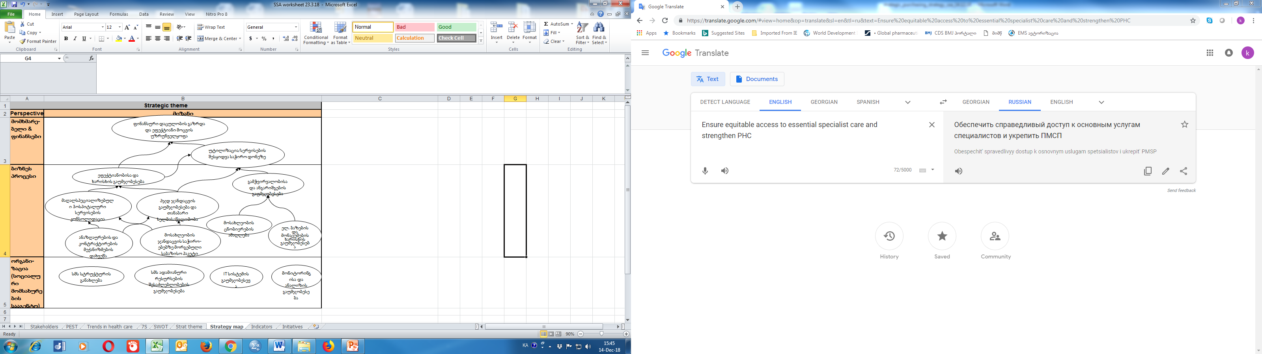
გასარკვევია, გვჭირდება თუ არა და ამის შემდეგ გავაკეთებ დიზაინში.......

Slide 13
შემდგომი ნაბიჯები
ქრონიკული დაავადებების სამკურნალო მედიკამენტების პროგრამის მოსარგებლეთა და მედიკამენტების ჩამონათვალის გაფართოება
პირველადი ჯანდაცვის სისტემის განვითარების ხელშეწყობის ღონისძიებების დანერგვა, დაავადებაზე რეაგირებიდან პრევენციაზე, დაავადების ადრეულ დეტექციასა და მისი გართულების თავიდან აცილებაზე აქცენტის გადატანა
სამედიცინო სერვისების ხარისხის გაუმჯობესების მიზნით ელექტრონული ჯანმრთელობის ჩანაწერების დანერგვა ქვეყნის მასშტაბით

Slide 14
მადლობა ყურადღებისთვის

